Slide 1
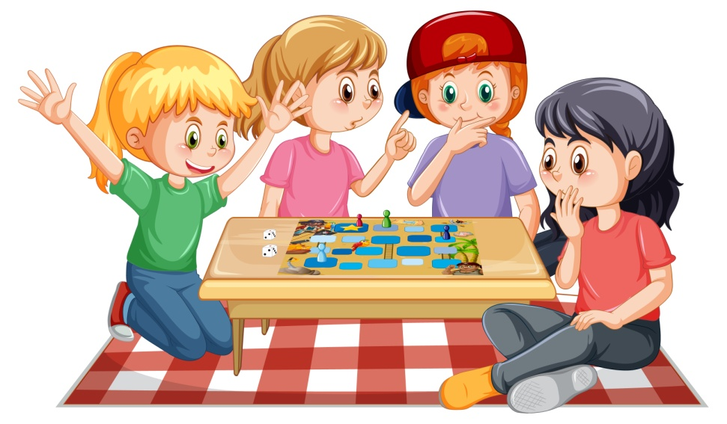
Настольно-печатные игры
в коррекционной работе
учителя-логопеда образовательной организации
Составитель: Григорьева К.В.,
учитель-логопед
МАОУ СОШ № 33
Тамбов
2023

Slide 2
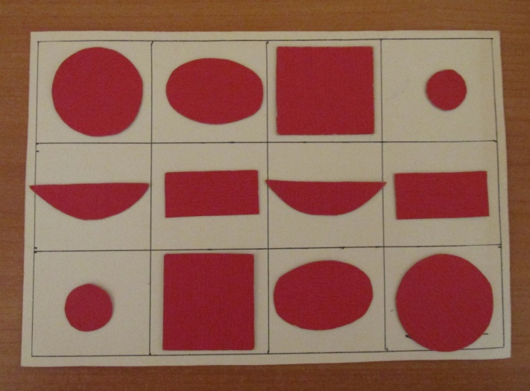
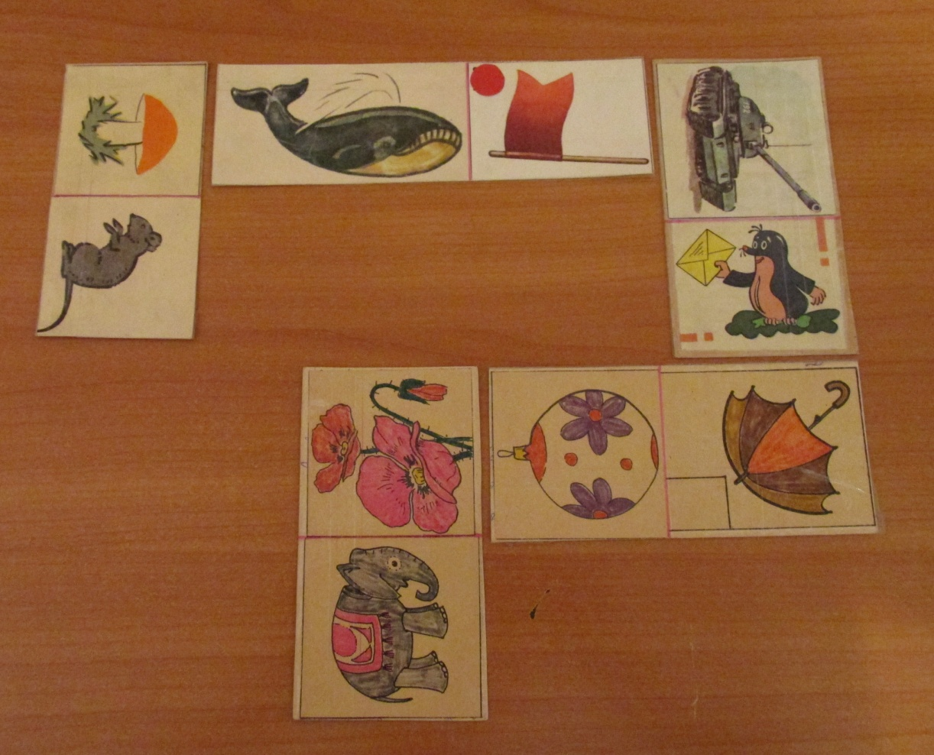
Модифицированные игры [1]
«Звуковое домино»
«Поющий коврик»
Цель: формирование фонематических процессов

Slide 3
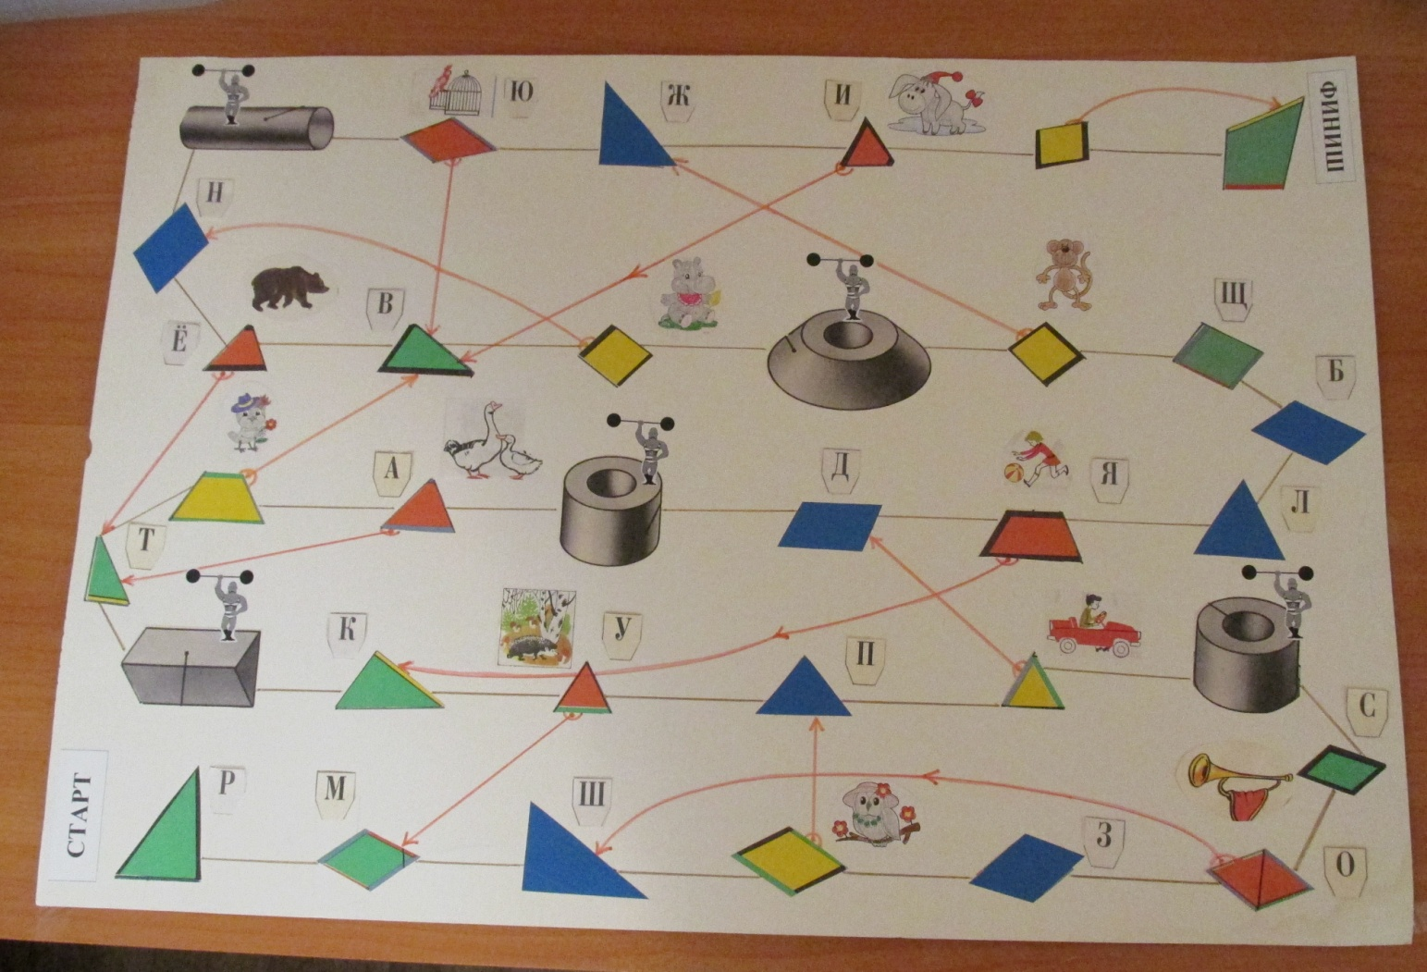
«Логопедические ходилки»
Цель игры: формирование
фонематических представлений

Slide 4
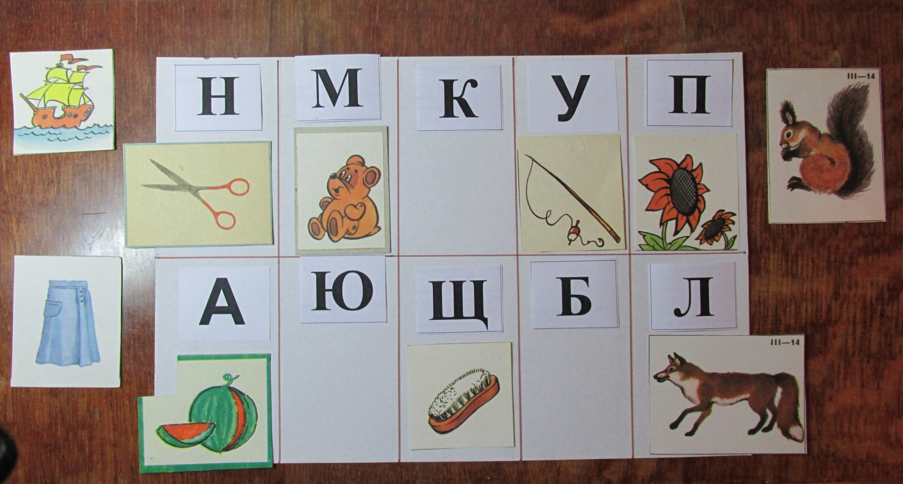
«Буквенное лото»
Цель: запоминание букв, формирование умения определять первый звук в словах

Slide 5
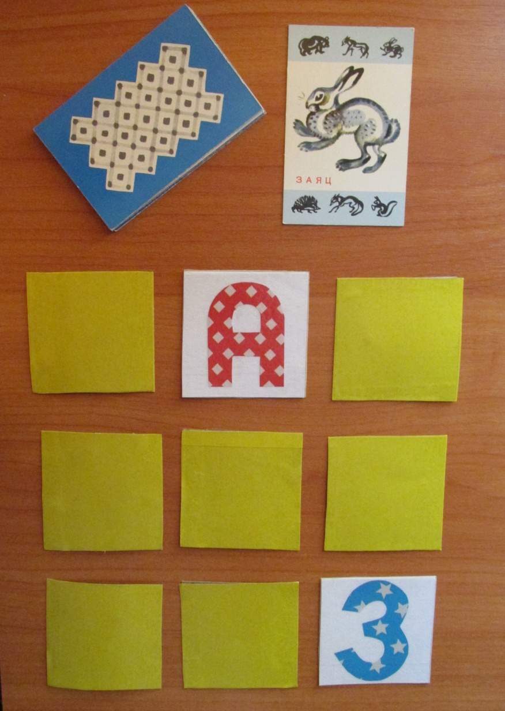
«Словознайка»
(за основу взят сюжет игры «Зверобуквы»
издательства настольных игр и развивающих пособий «Банда умников», разработчик С. Пархоменко) [2]
Цель: формирование умения определять наличие и
последовательность звуков в слове

Slide 6
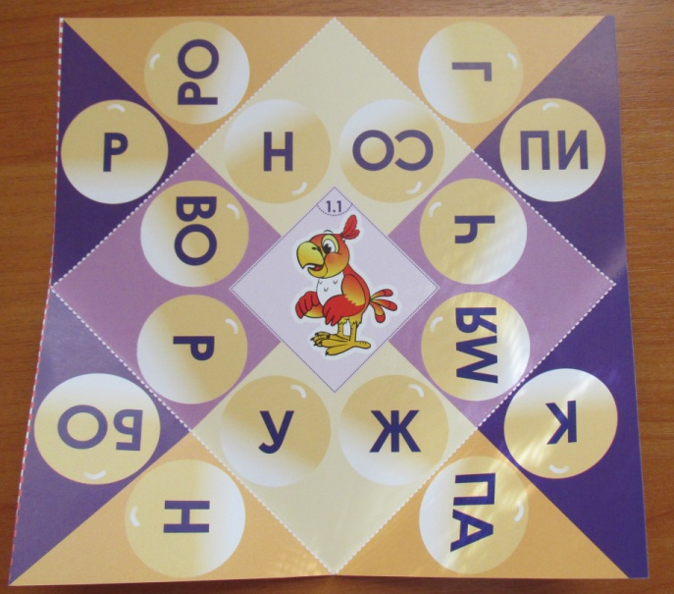
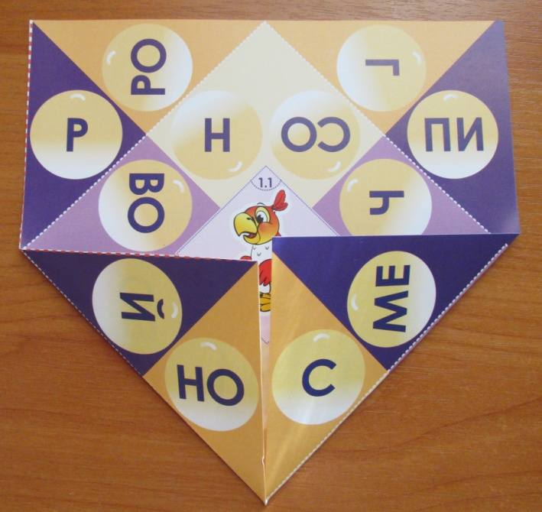
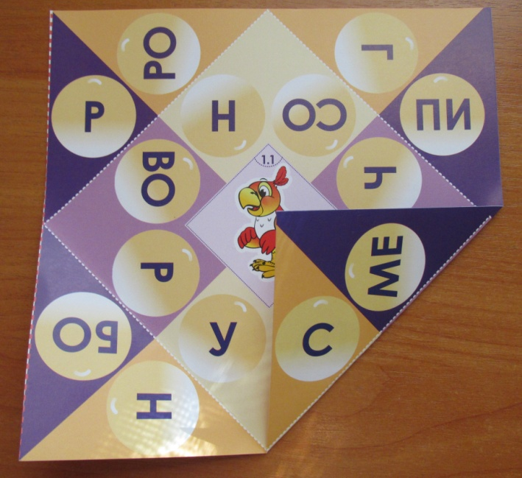
Игра оригами «Читайка»
Развивающие игры Воскобовича [3]
Цель: формирование
навыков чтения

Slide 7
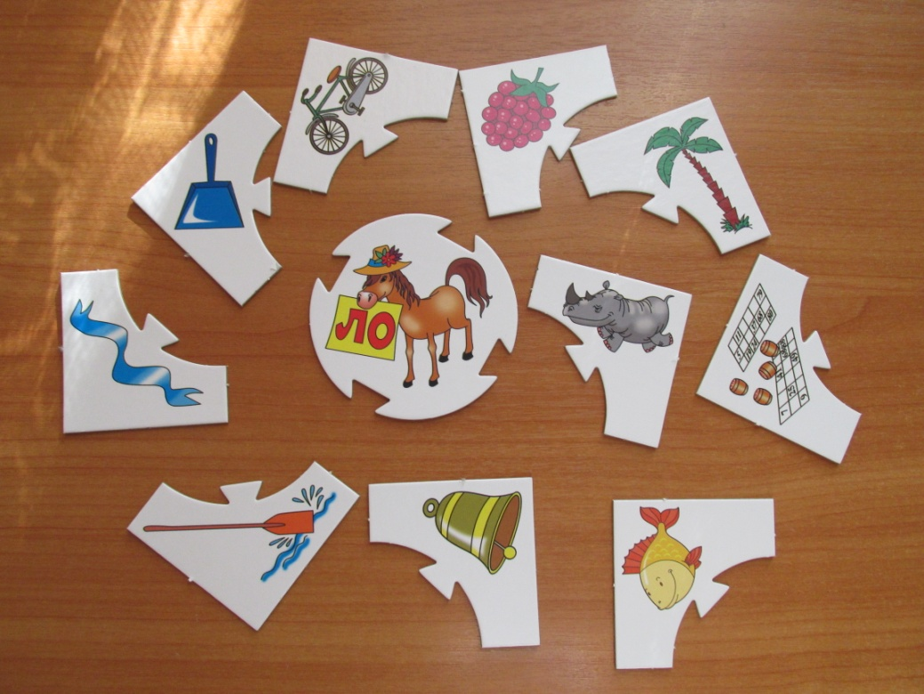
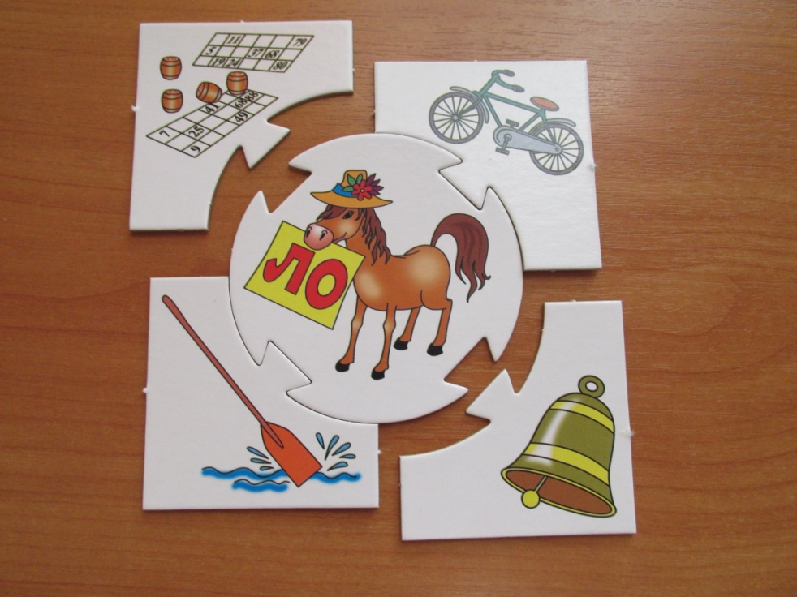
Пазл «Собиралочка»
(ООО «Десятое королевство»)
Цель:
формирование навыка
слогового анализа.
Нахождение слога в
составе слова.

Slide 8
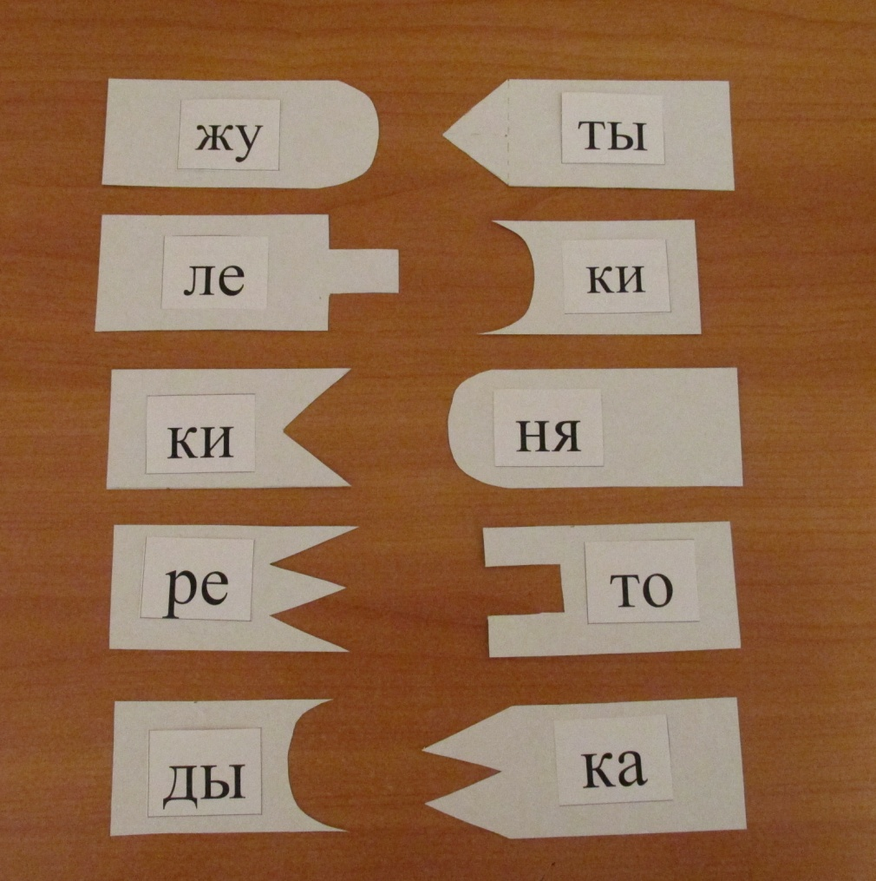
Игра «Пазлы»
(автор Ю. Пчелинцева, онлайн-школа «Мама Знайка) [4]
Цель: улучшение слогослияния, закрепление образа слога и вычленение его из слова

Slide 9
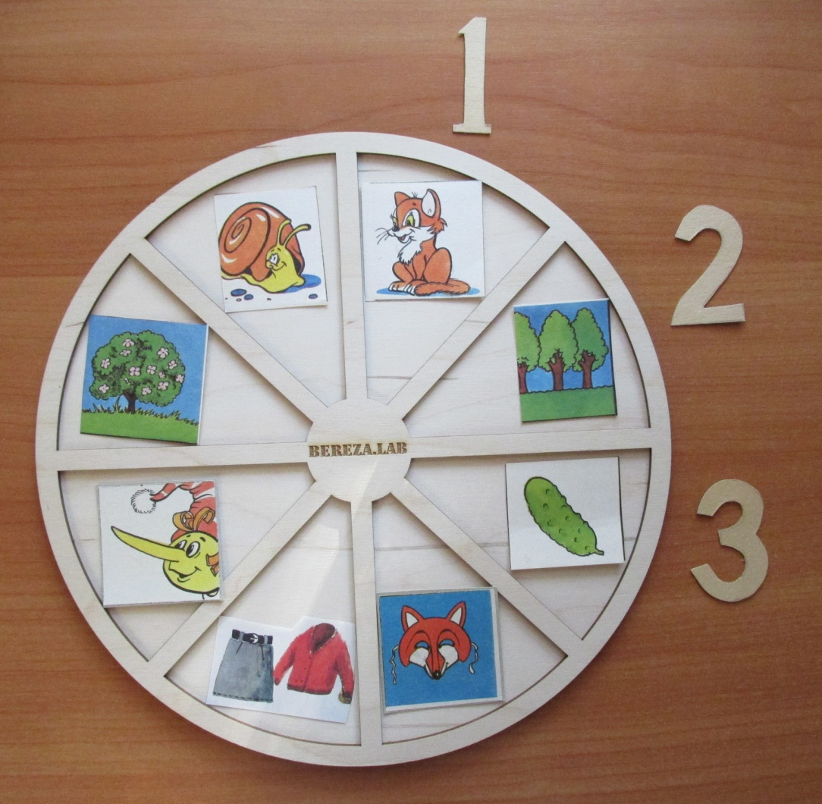
«Ритмический круг»
(Автор М. Лынская) [5]
Цель: развитие чувства ритма,
слухового и пространственного восприятия

Slide 10
Список использованных источников
Нищева Н. В. Играйка. Различайка: Игры для развития фонетико-фонематической стороны речи у старших дошкольников. СПб.: Детство-Пресс, 2009.
https://bandaumnikov.com/pages/about-us
https://geokont.ru/
https://mamaznayka.ru/training
https://www.defectologiya.pro/webinars/12_02_2021_13/ispolzovanie_vizualno_ritmicheskix_posobij_pri_korrekczii_narushenij_ustnoj_i_pismennoj_rechi_u_doshkolnikov_i_mladshix_shkolnikov_s_ovz_avtorskij_podxod/

Slide 11
Спасибо за внимание!

